Slide 1
Introducción a Machine Learning
Alfonso Jesús Flores Alvarado
a.jesu.flores@Gmail.com
@ajesusflores
https://github.com/ajesusflores

Slide 2
Machine Learning
Conceptos básicos

Slide 3
¿Qué es Machine Learning?
The field of study that gives computers the ability to learn without being explicity programmed (Arthur Samuel,1959): https://cims.nyu.edu/~munoz/files/ml_optimization.pdf https://www.ibm.com/developerworks/community/blogs/jfp/entry/What_Is_Machine_Learning?lang=en
A computer program is said to learn from experience E, with respect to some task T, and some performance measure P, if its performance on T as measured by P improves with experience E (Tom Mitchell, 1997) https://www.amazon.com/dp/0070428077?tag=inspiredalgor-20

Slide 4
Las dos grandes vertientes (Learning paradigms)
Supervised Learning
Clasificación
Análisis de sentimientos
Es un perro o un gato?
Regresión
Bayesian techniques
Unsupervised Learning
Clustering
Neural Networks?
Reinforcement Learning

Slide 5
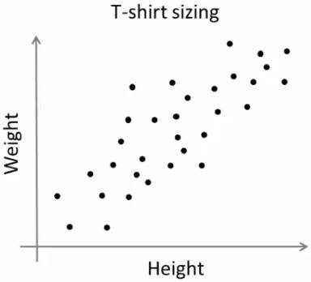
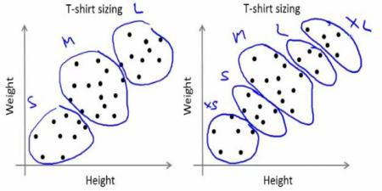
Unsupervised Learning
Clustering (K-Means):
http://www.onmyphd.com/?p=k-means.clustering

Slide 6
Supervised Learning
Redes Neuronales:
-Single Neuron
-Multi Layer
-Deep Learning

Slide 7
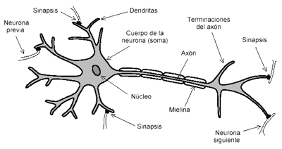
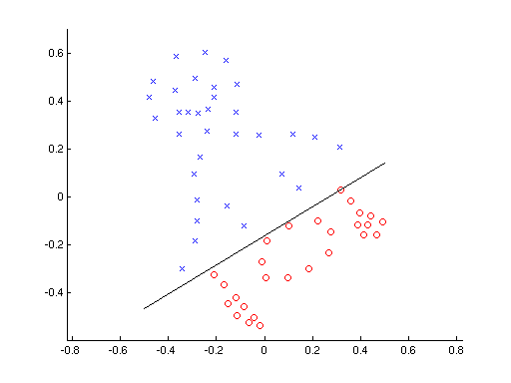
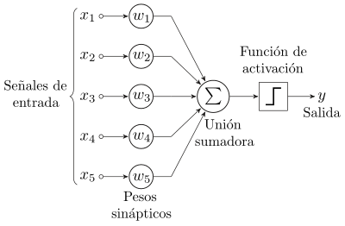
Neurona

Slide 8
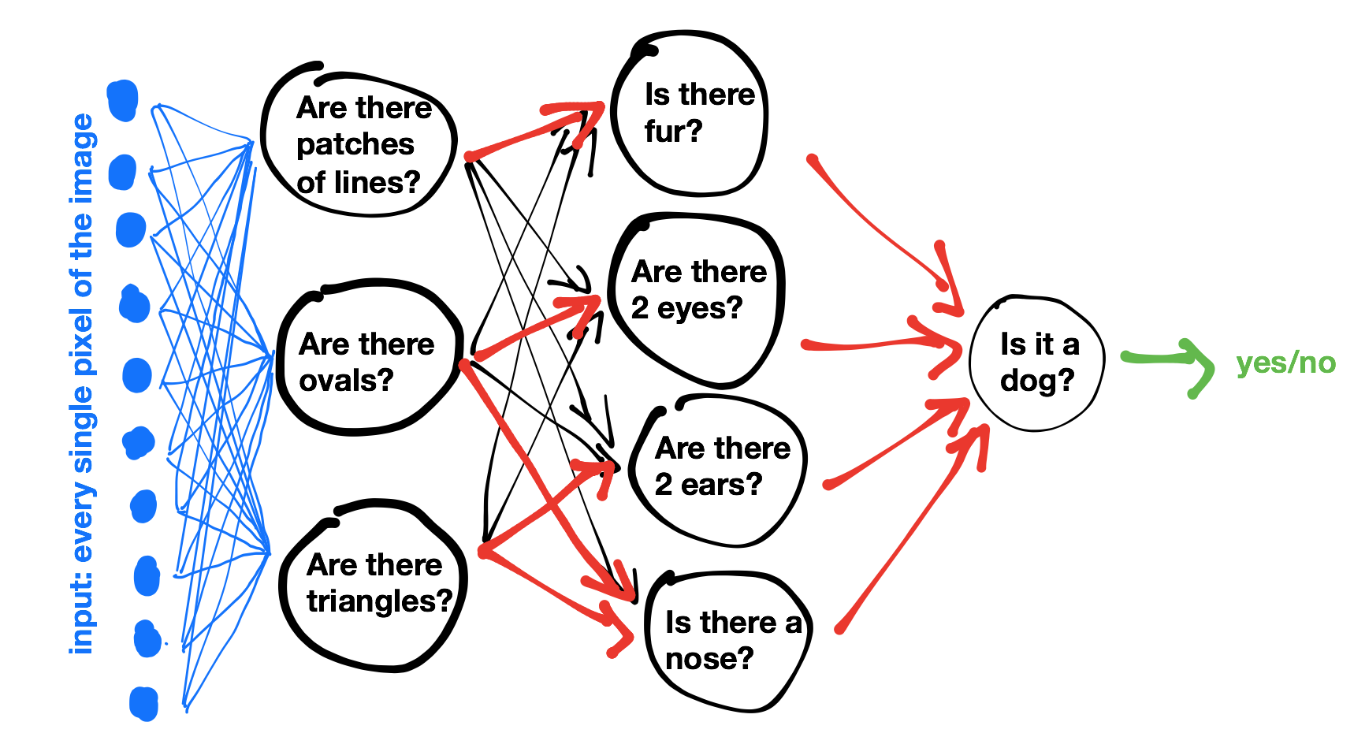
Red Neuronal

Slide 9
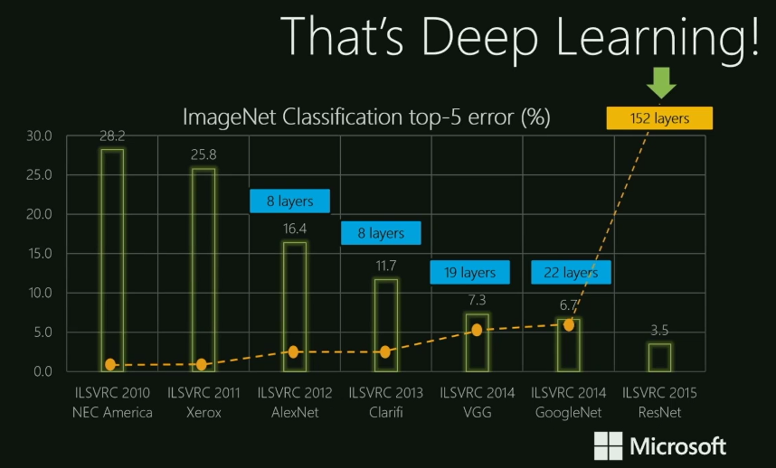
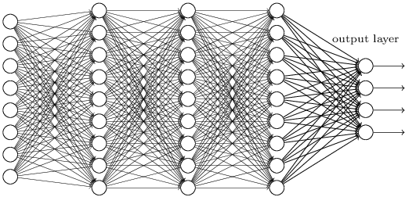
Deep Learning

Slide 10
Modelo de Aprendizaje
Los datos de entrada se divide en dos secciones
-Datos de entrenamiento para el modelo
-Datos de prueba
Se entrena el modelo con los datos de entrenamiento
Se verifica la exactitud del modelo entrenado con los datos de prueba
Nota: Se deben elegir las características de los datos con los que se va a entrenar el modelo (a veces)

Slide 11
Modelo de Aprendizaje
Datos de entrenamiento (Input Sample)
Verificar la exactitud del modelo entrenado
20%
80%
Entrenar el Modelo

Slide 12
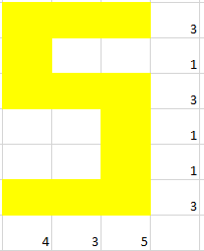
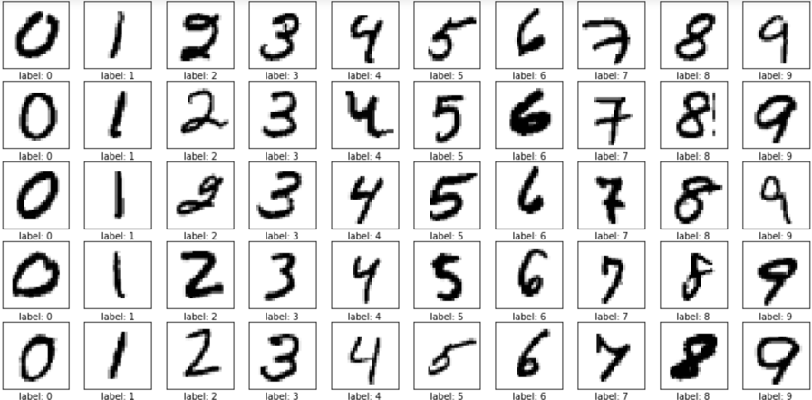
Selección de características
Input:
<1,1,1,1,0,0,1,1,1,0,0,1,0,0,1,1,1,1>
<3,1,3,1,1,3>
<4,3,5>
<3,1,3,1,1,3,4,3,5>

Slide 13
El método más sencillo (Distancias mínimas)
Preparación:
Descargar el dataset Mnist:
http://yann.lecun.com/exdb/mnist/
Dividir el dataset en entrenamiento (80%) y pruebas (20%).
Entrenamiento:
Elegir las características con las que se entrenará el modelo.
Opción 1 (Fácil):
Elegir un “centroide” para cada una de las clases del dataset (dígitos).
Opción 2:
Calcular el elemento centroide al obtener un promedio de todos los elementos que pertenecen a cada clase dentro del conjunto de datos de entrenamiento.
Verificación:
Pada elemento del conjunto de pruebas:
Medir la distancia entre el elemento y cada uno de los centroides elegidos (10 centroides en total)
Se asumirá que el elemento pertenece a la clase cuya distancia sea la menor
Comprobar si el elemento recientemente clasificado realmente fue exacto y llevar un conteo.
Obtener el porcentaje de aciertos totales y dividirlo entre el total de elementos

Slide 14
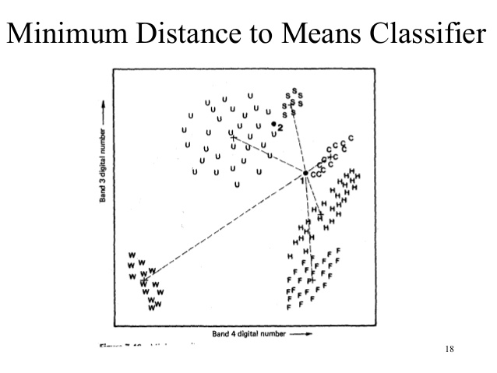
Distancias Mínimas

Slide 15
Y qué hay de NLP?
Is a field of computer science, artificial intelligence concerned with the interactions between computers and human (natural) languages, and, in particular, concerned with programming computers to fruitfully process large natural language data (Yes, Wikipedia ☺ )
Challenges in natural language processing frequently involve speech recognition, natural language understanding, and natural language generation.

Slide 16
Algunas técnicas
Structure extraction – identifying fields and blocks of content based on tagging
Language identification – will detect the human language for the entire document and for each paragraph or sentence. Language detectors are critical to determine what linguistic algorithms and dictionaries to apply to the text.
Tokenization – to divide up character streams into tokens which can be used for further processing and understanding. Tokens can be words, numbers, identifiers or punctuation (depending on the use case)
N-grams
Term Frecuency
Acronym normalization and tagging – acronyms can be specified as “I.B.M.” or “IBM” so these should be tagged and normalized.
Entity extraction
Regex extraction
Dictionary extraction
Phrase extraction – extracts sequences of tokens (phrases) that have a strong meaning which is independent of the words when treated separately

Slide 17
El método más sencillo (Análisis de sentimientos)
Term-Frecuency:
Preparación:
Tener textos clasificados por humanos (e.g.: tweets con sentimiento positivo/negativo)
https://github.com/ajesusflores/PleaseSetMyBackground/blob/master/twitters-spanish-12k.csv
Dividir el archivo en 2 secciones (Entrenamiento y verificación)
Entrenamiento
Se separa el texto completo a clasificar (únicamente con la parte de entrenamiento) en base a la clase a la que pertenecen
Se concatena el texto de cada clase para obtener un solo string por clase (Corpus)
Por cada clase se cuenta el total de palabras (términos) y en un diccionario se almacena cada palabra (como llave) y como valor almacenamos el porcentaje de apariciones de esa palabra en todo el texto (Term Frecuency / total). Se debe tener un diccionario por cada clase del texto
Verificación:
Cada tweet de la sección de verifcación:
Obtenemos una lista de las palabras del tweet y almacenamos la frecuencia que tuvo esa palabra en cada corpus.
Sumamos la frecuencia de cada termino para cada clase y se determina el sentimiento del texto en base a la sumatoria de mayor valor

Slide 18
Deja que la música escoja tu wallpaper
Obtener la canción que actualmente está sonando en mi reproductor de Spotify
Obtener la letra de la canción
MusicXmatch
GeniusLyrics
Usar las herramientas de “Text Analytics” de los servicios “cognitivos” de Microsoft para obtener las “Frases principales” (Key phrases) del texto
Alternativa: Servicios de “Text Analytics” de IBM
Usar un servicio de fotografías para buscar imágenes usando las “Frases Principales”
Descargar la imagen y establecerla como fondo de pantalla.

Slide 19
Gracias!
Spotify: http://www.spotify.com/
Genius: https://genius.com/
MusicXMatch: https://www.musixmatch.com/es
Microsoft Analytics: https://azure.microsoft.com/es-mx/services/cognitive-services/text-analytics/
Pexels: https://www.pexels.com/
Flickr: https://www.flickr.com/

Slide 20



Ejemplos
Banda de turistas
La lupita
Nirvana
Por qué será?
Contrabando y Traición
Pennyroyal Tea
Notes:
**New Iteration**
Banda de Turistas - Porque Será:
hace un tiempo que dosificamos las veces que pensamos el uno en el otro pero tu fantasma sigue aquí está en cada rincón no puedo evitar cruzarmelo si me vuelvo a caer quiero que sea en tus brazos porque nunca me enseñaste a vivir así sin tus caricias sin tus palabras que me encantan ya no se a donde ir y solo puedo repetir por qué será que es más difícil olvidar que enamorarse por qué será ... (1409616680563)
es
rincón
tiempo
veces
caricias
palabras
fantasma
cruzarmelo
brazos
rincón tiempo: https://farm5.staticflickr.com/4208/35509654066_536c8a48d7_b.jpg
**New Iteration**
La Lupita - Contrabando y Traición:
salieron de san isidro procedentes de tijuana traian las llantas del coche repletas de mariguana eran emilio barela y camelia la tejana. pasaron por san clemente los paro la inmigracion les pidió sus documentos y les dijo: ¿de donde son? ella era de san antonio una hembra de corazón. ... (1409616680563)
es
san antonio
san isidro procedentes
llantas
coche repletas
tijuana traian
emilio barela
mariguana
camelia
paro
inmigracion
tejana
hembra de corazón
san antonio: https://static.pexels.com/photos/462331/pexels-photo-462331.jpeg
**New Iteration**
Nirvana - Pennyroyal Tea:
i'm on my time with everyone i have very bad posture sit and drink pennyroyal tea distill the life that's inside of me sit and drink pennyroyal tea i'm anemic royalty ... (1409616680563)
en
drink pennyroyal tea i'm anemic royalty
bad posture
time
life
drink pennyroyal tea i'm anemic royalty: https://static.pexels.com/photos/302810/pexels-photo-302810.jpeg

